Slide 1





TRƯỜNG TIỂU HỌC VINH QUANG.
TIẾNG VIỆT
LỚP 3A.
NĂM
ĐỌC: NHỮNG CÁI TÊN ĐÁNG YÊU
( 4 Tiết )
GIÁO VIÊN: ĐỖ THỊ THÚY HƯỜNG.

Slide 2



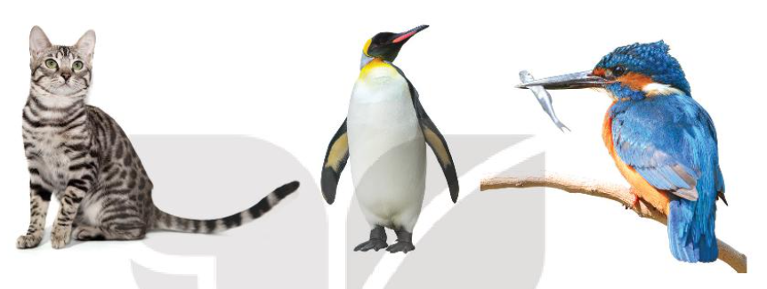
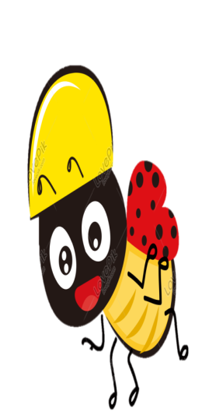
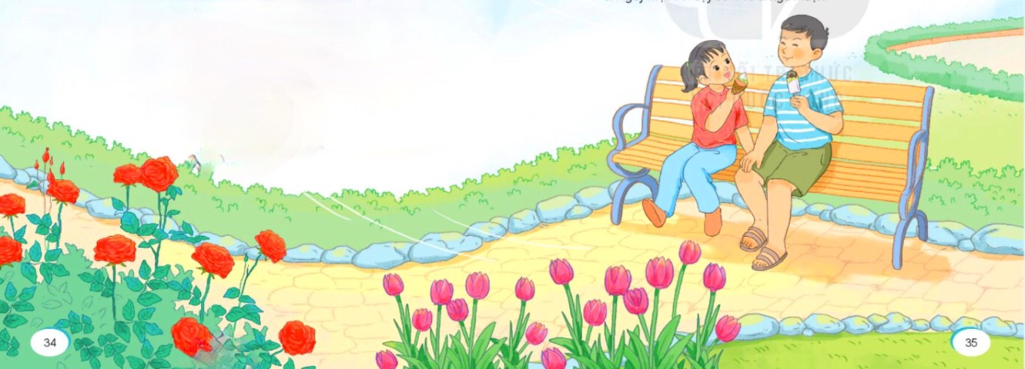
Thứ Tư ngày 5 tháng 2 năm 2025
Tiếng Việt
Khởi động
Dựa vào đâu người ta đặt tên cho mỗi loài vật dưới đây?
(tiếng kêu, hình dáng, cách kiếm ăn)
1. Mèo – đặt tên theo tiếng kêu
2. Chim cánh cụt – đặt tên theo hình dáng
3. Chim bói cá – đặt tên theo cách kiếm ăn

Slide 3
Tiếng Việt
Đọc : Những cái tên đáng yêu.

Slide 4
Tiếng Việt
Đọc : Những cái tên đáng yêu.
* Giải nghĩa từ:
- Bí mật :
- Nghển cổ :
điều cần giữ kín, không để người khác biết.
vươn cao cổ lên

Slide 5
Tìm hiểu bài
1. Mỗi con vật trong câu chuyện làm gì, nói gì khi đến bên cây nấm?
- Giun đất nghển cổ uống giọt sương đêm – nói: Chiếc bàn xinh xắn ơi, thức uống ở đây thật ngon.
- Kiến nằm ngủ dưới chân cây nấm - nói: Mái nhà xinh đẹp ơi, ngủ ở đây thật mát.
- Bướm lượn quanh cây nấm – nói: Sao chiếc mũ này lại có chân nhỉ?
- Ếch cốm nhảy lên tán nấm ngồi nghỉ - nói: Ghế nhỏ ơi, đừng đi đâu, ở nguyên đây nhé.

Slide 6
Tìm hiểu bài
2. Vì sao cây nấm lại được các con vật gọi tên khác nhau?
- Vì mỗi con vật cảm nhận và gọi tên cây nấm bằng 1 cách khác nhau.
3. Cây nấm cảm thấy thế nào khi được gọi bằng nhiều tên như vậy?
- Khi được gọi bằng nhiều tên khác nhau, nấm cảm thấy rất vui.
4. Nói 2 – 3 câu nhận xét về hình dáng, điệu bộ và hành động của một nhân vật trong câu chuyện.
- Nấm là một bạn nhỏ đáng yêu. Bạn có hình dáng giống một chiếc ô nhỏ. - Nấm rất hòa đồng và thân thiện với các bạn xung quanh.

Slide 7
* Nội dung bài nói gì?
* Nội dung: Mỗi sự vật đều có thể được mọi người gọi bằng những cái tên khác nhau, tùy theo cách cảm nhận riêng của từng người.

Slide 8
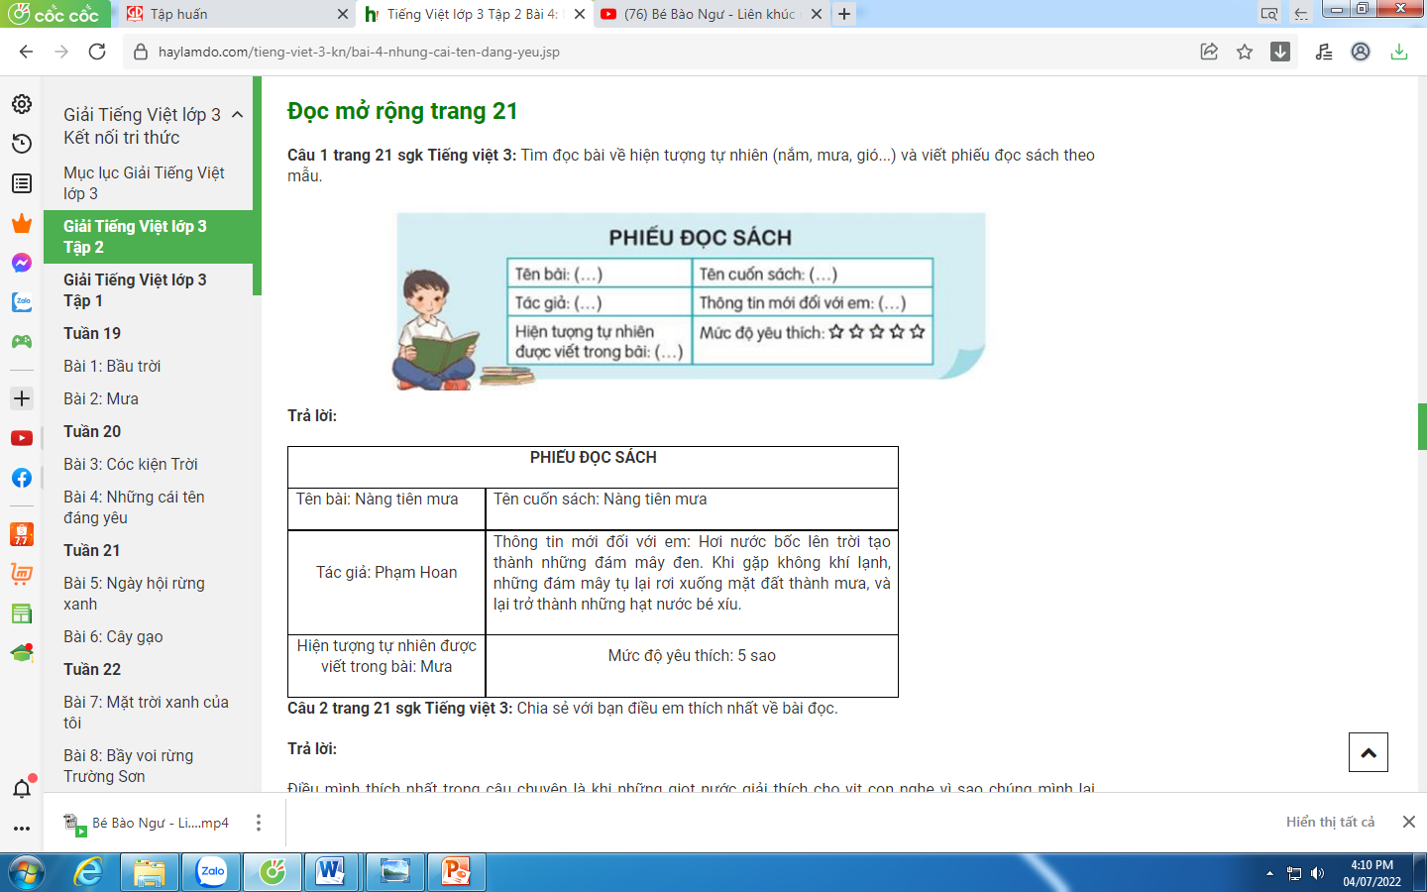
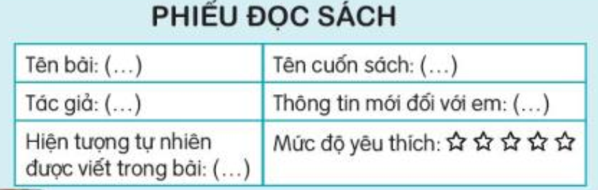
Đọc mở rộng
* Đọc câu chuyện, bài văn, bài thơ,...về hiện tượng tự nhiên: mưa, nắng, … và viết phiếu đọc sách theo mẫu (làm việc cá nhân, nhóm 4)
* Chia sẻ với bạn về những thông tin mới mà em biết sau khi đọc.

Slide 9
TIẾNG VIỆT
TỪ NGỮ CÓ NGHĨA GIỐNG NHAU.
ĐẶT VÀ TRẢ LỜI CÂU HỎI: KHI NÀO?

Slide 10
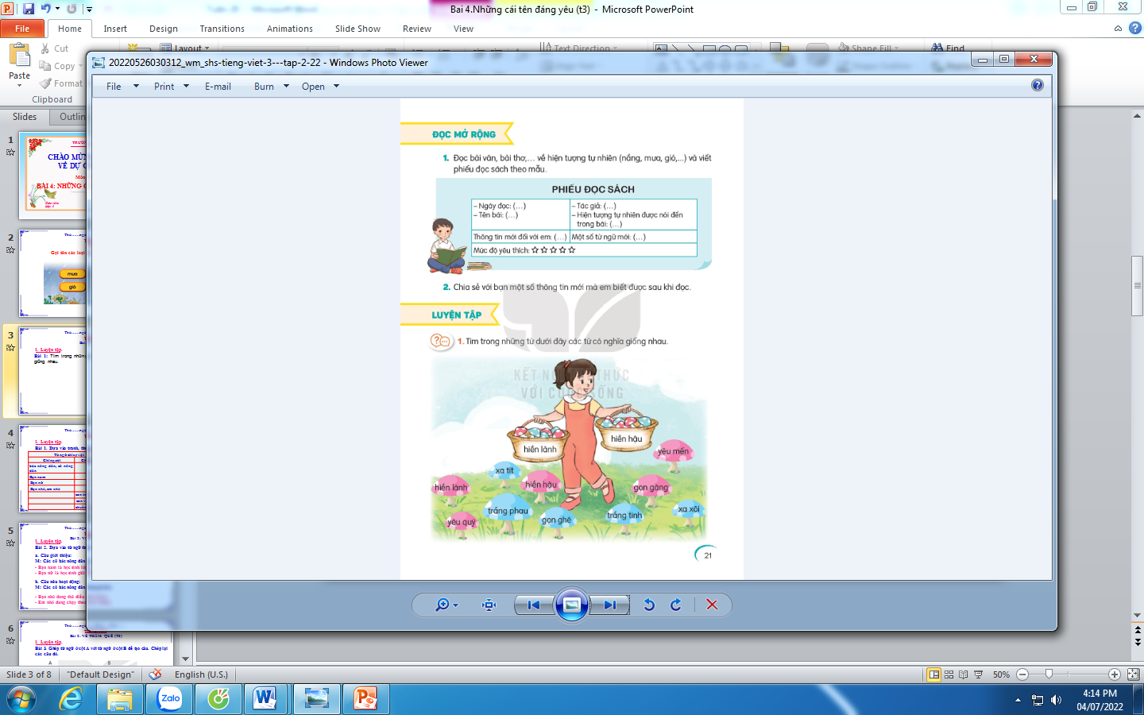
Bài 1: Tìm trong những từ dưới đây các từ có nghĩa giống nhau.
* Những từ dưới đây có nghĩa giống nhau là:
- Hiền lành – hiền hậu
- Xa tít – xa xôi
- Yêu quý – yêu mến
- Gọn ghẽ - gọn gàng
- Trắng tinh – trắng phau

Slide 11
Bài 2. Tìm từ ngữ có nghĩa giống với mỗi từ khác màu dưới đây:
a. Trên bãi cỏ xanh mướt mọc lên một cây nấm mập mạp.
b. Chiếc bàn xinh xắn ơi, thức uống ở đây thật ngon!
c. Hai chú bướm gọi nấm là chiếc mũ kì lạ.
* Từ ngữ có nghĩa giống với mỗi từ in đậm:
a. Xanh mướt: xanh mượt
b. Xinh xắn: đẹp đẽ
c. Kì lạ: khác thường

Slide 12
Bài 3. Dựa vào câu chuyện những cái tên đáng yêu, hỏi – đáp về thời gian các con vật xuất hiện bên cây nấm.
Mẫu:
- Khi nào giun đất bò đến bên cây nấm?
- Buổi sáng, giun đất bò đến bên cây nấm.
- Khi nào kiến bò đến chân cây nấm?
- Buổi trưa, trời nắng chang chang. Kiến bò đến bên cây nấm.
- Khi nào hai chú bướm bay lượn quanh cây nấm?
- Buổi chiều, hai chú bướm bay lượn quanh cây nấm.
- Khi nào ếch cốm đi dạo và nhìn thấy cây nấm?
- Tối đến, ếch cốm đi dạo và nhìn thấy cây nấm.

Slide 13
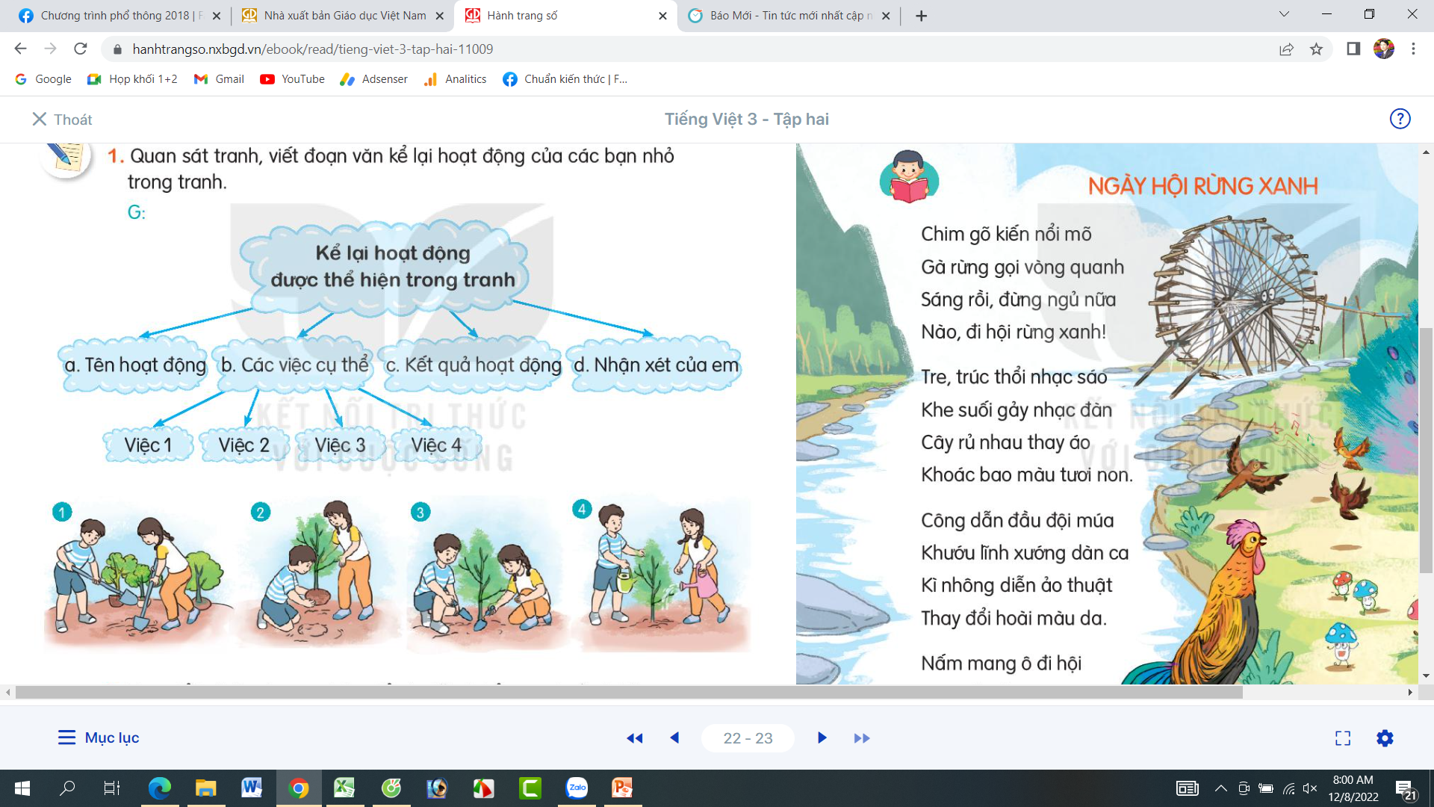
Thứ Sáu ngày 7 tháng 2 năm 2025
Tiếng Việt (Luyện viết đoạn)
Viết đoạn văn kể lại hoạt động quan sát được trong tranh.
1. Tìm hiểu về các bước viết đoạn văn kể về các hoạt động theo tranh.

Slide 14
1. Tìm hiểu về các bước viết đoạn văn kể về các hoạt động theo tranh.
a. Tên hoạt động
b. Các việc cụ thể
- Việc 1
- Việc 2
- Việc 3
- ……..
c. Kết quả hoạt động
d. Nhận xét của em
Trong bức tranh, các bạn nhỏ đang trồng cây. Đầu tiên các bạn cùng nhau đào hố. Tiếp theo các bạn đưa cây vào hố sau đó lấp đất lại cho cây đứng vững. Cuối cùng các bạn đã cùng nhau tưới nước cho cây để cây bén rễ và nhanh tốt. Chắc chắn, cây sẽ ngày càng phát triển. Em đã đặt tên cho bức tranh là “Ngày hội trồng cây ”.

Slide 15
2. Trao đổi bài làm trong nhóm để sửa lỗi và bổ sung ý cần thiết.
Cùng nhau chia sẻ bài làm của mình để các bạn góp ý, bổ sung

